Slide 1

Hagkvæmt húsnæði
Hugsum í lausnum

Slide 2
Modulus
Módull er..
Fullbúnar einingar sem hægt er að raða saman.
Hver módull getur verið allt að 50m²
Margir möguleikar í boði
  Allt komið á sinn stað
    Einangrun og klæðningar
    Hurðir
    Gólfefni
    Lýsing
    Innréttingar
    Heimilistæki
    Hreinlætistæki
    Blöndunartæki
    Reykskynjarar
    og margt fleira...

Slide 3


Slide 4
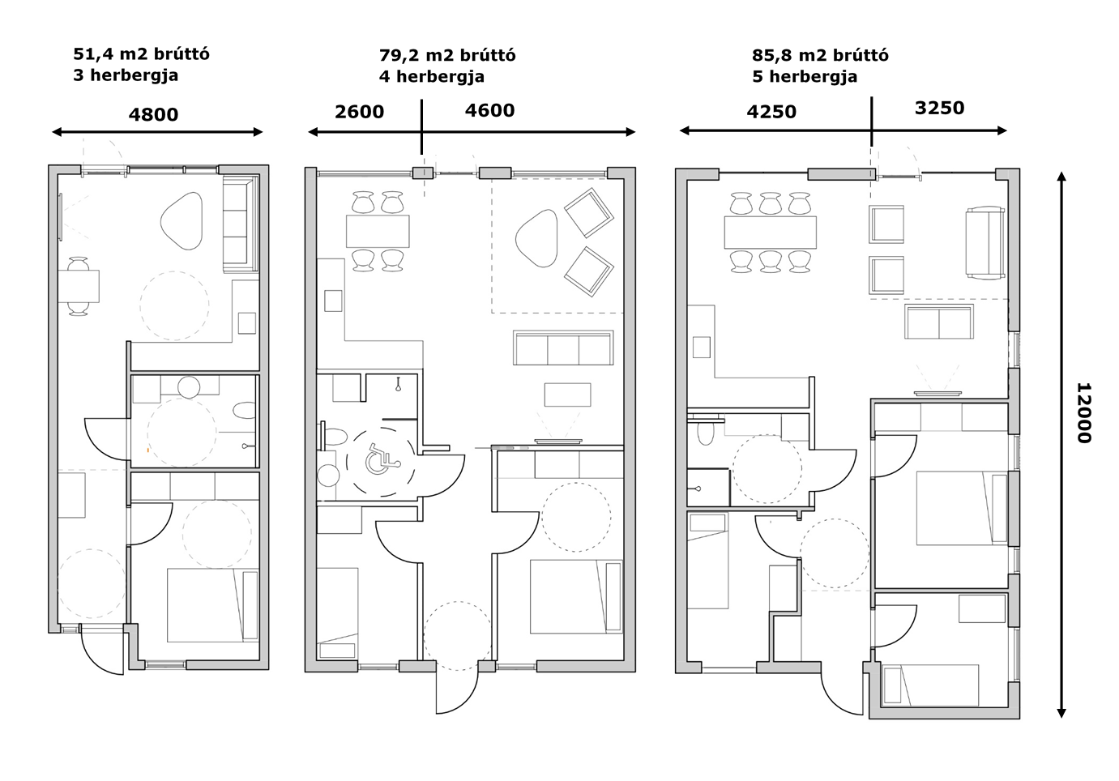
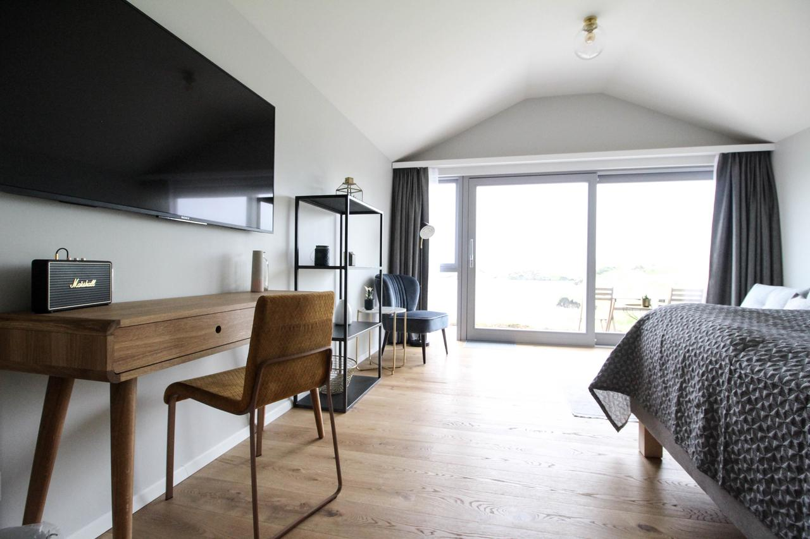
Modulus er í viðræðum við Reykjavíkurborg um byggingu Hagkvæms húsnæðis.
Hagkvæmt á marga vegu að byggja úr módulum:
Framkvæmdatími
Fjármagnskostnaður
Lítíð rask á byggingarstað
Umhverfisvænt

Slide 5
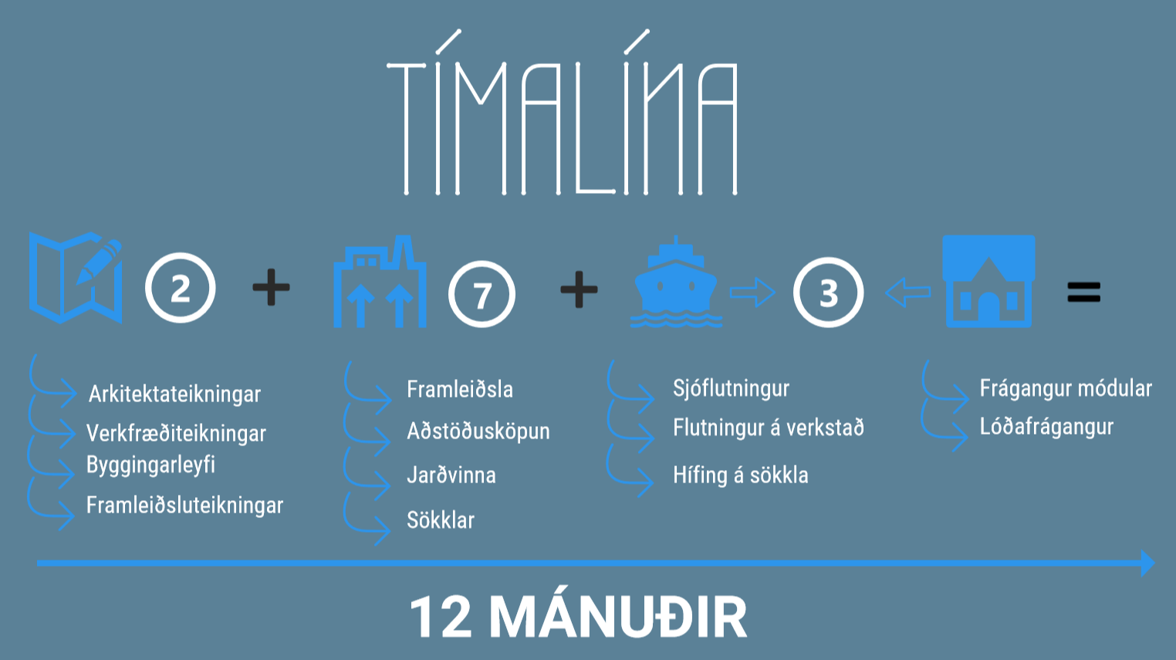

Slide 6
